Slide 1
স্বাগতম

Slide 2
পরিচিতি
মো: আব্দুল মালেক
সহকারী শিক্ষক (কম্পিউটার)
কাজী আব্দুল মাজেদ একাডেমী
পাংশা, রাজবাড়ী।
মোবাইল : ০১৭১৭-০০২১৫১
ই-মেইল : abdulmalek1972p@gmail.com
Website: www.teachersnews24.com
শ্রেণিঃ ৭ম
বিষয়ঃ বিজ্ঞান

Slide 3
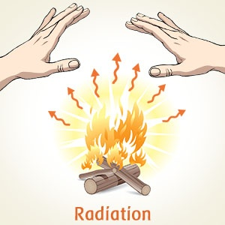
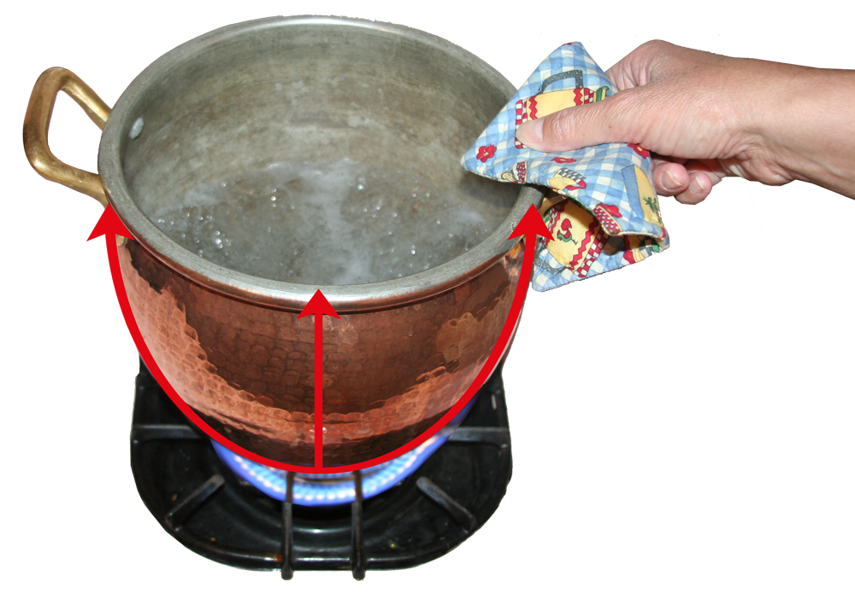
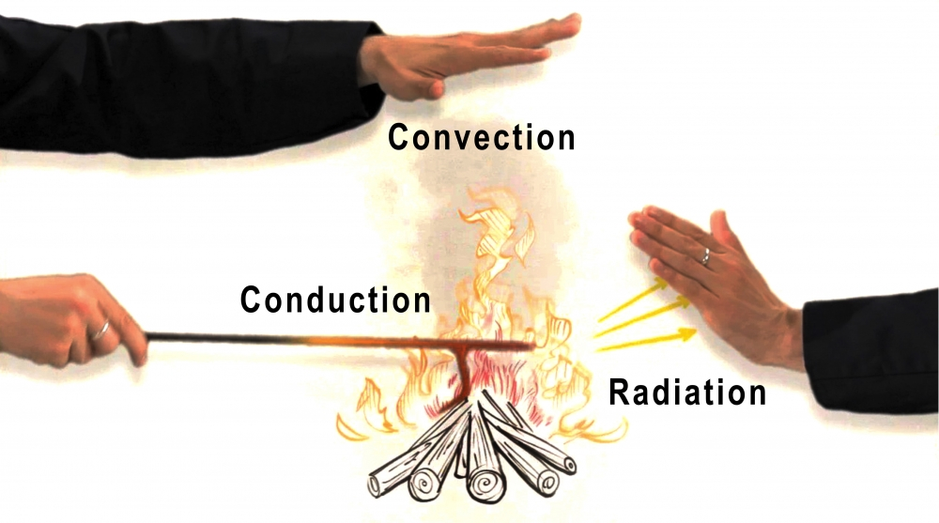

Slide 4
তাপ সঞ্চালন

Slide 5
শিখনফল
এ পাঠ শেষে শিক্ষার্থীরা…
১.তাপ সঞ্চালন কী তা বলতে পারবে
২.তাপ সঞ্চালনের বিভিন্ন পদ্ধতি উল্লেখ করতে পারবে
৩.তাপ সঞ্চালনের পদ্ধতিগুলো ব্যাখ্যা করতে পারবে

Slide 6
বেশি তাপমাত্রার স্থান
কম তাপমাত্রার স্থান
তাপ
তাপ বেশি তাপমাত্রার স্থান থেকে কম তাপমাত্রার স্থানে গমন করে

Slide 7
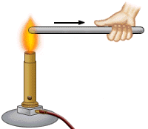
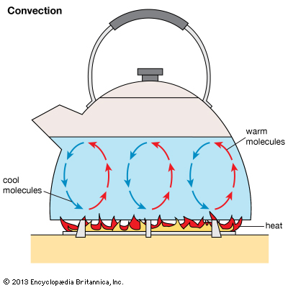
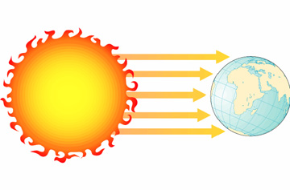
তাপ সঞ্চালন পদ্ধতি তিন প্রকার
পরিবহন
পরিচলন
বিকিরন
কঠিন মাধ্যমে
তরল এবং বায়বীয় মাধ্যমে
মাধ্যম বিহীন

Slide 8
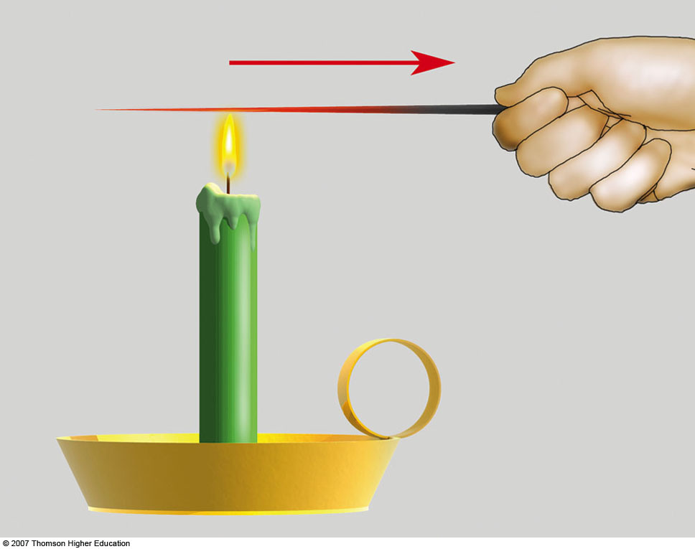
পরিবহন পদ্ধতি
মাধ্যমের কনা স্থানান্তরিত হয় না

Slide 9
তাপ
পরিবহন পদ্ধতিতে কনাগুলো কম্পণের মাধ্যমে তাপ সঞ্চালিত করে

Slide 10
পরিচলন পদ্ধতি
ঠান্ডা কনা
গরম কনা
তাপ
মাধ্যমের কনা স্থানান্তরিত হয়

Slide 11
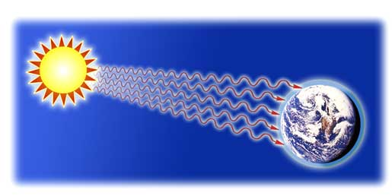
বিকিরন পদ্ধতি
মাধ্যমের প্রয়োজন নেই

Slide 12
সূর্য
পৃথিবী
বিকিরন পদ্ধতিতে তাপ তরঙ্গ আকারে সঞ্চালিত হয়

Slide 13
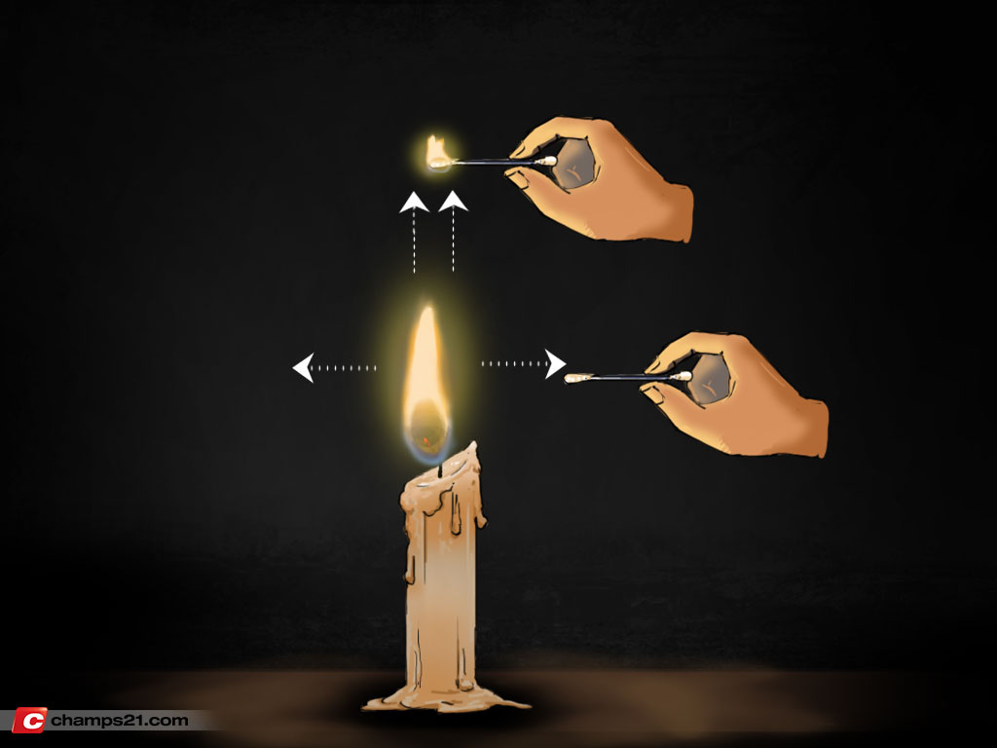
পরিচলন ও বিকিরন
শুধু বিকিরন
আগুনের পাশের চেয়ে উপরে তাপ বেশি

Slide 14
দলীয় কাজ
আগুনের পাশে দাড়াঁলে যে তাপ লাগে ঠিক একই দূরত্বে আগুনের উপর হাত রাখলে তার চেয়ে বেশি তাপ লাগার কারন ব্যাখ্যা কর।

Slide 15
মূল্যায়ন
তাপ সঞ্চালন কী?
তাপ সঞ্চালনের পদ্ধতিগুলোর নাম বল।
সূর্য থেকে পৃথিবীতে তাপ কোন পদ্ধতিতে আসে ?

Slide 16
বাড়ির কাজ
পরিবহন, পরিচলন ও বিকিরনের মধ্যে পার্থক্য নির্ণয় কর।

Slide 17
ধন্যবাদ

